Slide 1
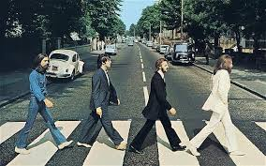
The Beatles

Slide 2
Historia
The Beatles fue una banda de rock inglesa activa durante la década de 1960, y reconocida como la más exitosa comercialmente y críticamente aclamada en la historia de la música popular. Formada en Liverpool, estuvo constituida desde 1962 por John Lennon (guitarra rítmica , vocalista), paúl McCartney (bajo, vocalista), George Harrison (guitarra solista, vocalista) y Ringo Starr (batería vocalista). Enraizada en el skiffl y el rock and roll de los años cincuenta, la banda trabajó más tarde con distintos géneros musicales, que iban desde las baladas pop hasta el rock psicodélico, incorporando a menudo elementos clásicos, entre otros, de forma innovadora en sus canciones. La naturaleza de su enorme popularidad, que había emergido primeramente con la moda de la Beatlemanía, se transformó al tiempo que sus composiciones se volvieron más sofisticadas. Llegaron a ser percibidos como la encarnación de los ideales progresistas, extendiendo su influencia en las revoluciones sociales y culturales de la década de 1960.
Con una formación inicial de cinco componentes que incluía a Lennon, McCartney, Harrison, stugar Sutcliffe (bajo) y Pete Best (batería), la banda construyó su reputación en los clubes de Liverpool y Hamburgo sobre un período de tres años a partir de 1960. Sutcliffe abandonó la formación en 1961, y Best fue reemplazado por Starr al año siguiente. Establecidos como grupo profesional después de que Brian Epstein les ofreciera ser su representante, y con su potencial musical mejorado por la creatividad del productor George Martin, lograron éxito comercial en el Reino Unido a finales de 1962 con su primer sencillo, «Love Me Do». A partir de ahí, fueron adquiriendo popularidad internacional a lo largo de los siguientes años, en los cuales hicieron un extenso número de giras hasta 1966, año en que cesaron la actividad en vivo para dedicarse únicamente a la grabación en el estudio hasta su disolución en 1970. Después, todos sus integrantes se embarcaron en exitosas carreras independientes. Lennon sería asesinado a las afueras de su casa de Nueva York en 1980, y Harrison fallecería de cáncer en 2001. McCartney y Starr aún permanecen activos.

Slide 3
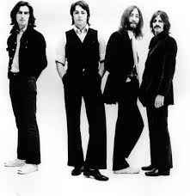
The Beatles

Slide 4
Formación y Primer año
A los dieciséis años de edad, el cantante y guitarrista John Lennon, influenciado fuertemente por la música de Elvis Presley, creó el grupo de estilo skiffle The Quarrymen junto con algunos compañeros del colegio, en marzo de 1957. Poco tiempo después, en julio del mismo año, Paul McCartney, que por entonces tenía quince años, conoció a Lennon en una fiesta y se unió como guitarrista. Este último invitó a su amigo George Harrison en febrero del año siguiente, el cual, con catorce años, se unió como el guitarrista líder de la formación. En 1960, los compañeros de colegio de Lennon abandonaron la agrupación para ingresar en la Escuela de Arte de Liverpool, haciendo que Lennon y McCartney se encargaran de tocar la guitarra rítmica, aunque les hacía falta alguien que tocase la batería. En enero de 1960, un amigo de Lennon se unió como bajista y sugirió cambiar el nombre de la banda a «The Beetles» (escarabajos) como homenaje a Buddy Holly y The Crickets (Los grillos). En los primeros meses del año el grupo se convirtió en The Beatals. Después de probar otros nombres como «Johnny and the Moondogs, Long John and The Beetles» y «The Silver Beatles», en agosto se decantaron finalmente por «The Beatles».La falta de un baterista permanente se planteó en un problema para ellos cuando el gerente no oficial del grupo, Allan Williams, les organizó una reserva en la ciudad alemana de Hamburgo como banda musical residente. A finales de agosto hicieron una audición y contrataron al batería Pete Best ,y el quinteto se fue cuatro días más tarde a Hamburgo después de que Bruno Koschmider, dueño de varios clubes en aquella ciudad, les contratara para que tuvieran estancia allí durante 48 noches. «Hamburgo, en aquellos días, no tenía clubes de rock 'n' roll. Había clubes de striptease», cuenta el biógrafo Philip Norman.

Slide 5
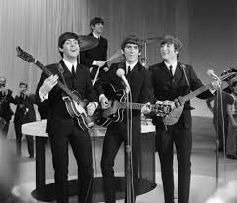
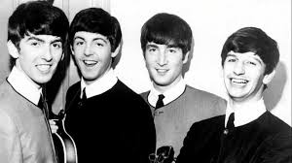
Formación y primeros años

Slide 6
Beatlemanía y años de gira (1963-66)
A raíz del moderado éxito de «Love Me Do», «Please Please Me» recibió una acogida más enfática, alcanzando el número dos en el Record Retailer en enero de 1963 después de su lanzamiento. Martin originalmente tenía previsto grabar el disco debut de The Beatles en vivo en el Cavern Club. Finalmente esta idea fue cambiada, y se eligió crear un álbum «en vivo» de una sola sesión en los EMI Studios. Diez canciones fueron grabadas para Please Please Me, acompañadas en el álbum por los cuatro temas que ya habían sido publicados en los dos sencillos . Recordando la «urgencia que tenían por publicar su álbum de debut, y dándose la paliza para grabar Please Please Meen un solo día», un crítico de Allmusic comentaba: «Décadas después de su lanzamiento, el álbum todavía suena fresco, precisamente a causa de su origen tan intenso. Lennon dijo que apenas se estrujaron la cabeza a la hora de componer las canciones en aquel tiempo; él y McCartney estaban «simplemente escribiendo canciones a lo Everly Brothers, al estilo de Buddy Holly, canciones pop sin tener más complicaciones que eso: crear un sonido. Y las palabras eran casi irrelevantes».
Lanzado en marzo de 1963, el álbum alcanzó el número uno en las listas británicas. El tercer sencillo que publicaron, «From Me to You», fue lanzado en abril y también alcanzó la cima de las listas de éxitos. A partir de ese momento se inició una racha casi ininterrumpida de diecisiete sencillos editados por The Beatles, que alcanzaron el número uno en las listas británicas, incluyendo todos los que se publicaron en los siguientes seis años, a excepción de uno. Lanzado en agosto, el cuarto sencillo, «She Loves You», alcanzó el récord de mayor número de copias vendidas en el Reino Unido hasta ese momento, vendiendo cerca de 750 mil copias en menos de cuatro semanas . Se convirtió en su primer sencillo en vender un millón de copias, y siguió teniendo el récord en el Reino Unido hasta 1978, cuando fue superada por «Mull of Kintyre», interpretada por McCartney y su grupo posterior a la separación de The Beatles, Wings.

Slide 7
Conquistan a Estados Unidos
Los lanzamientos de The Beatles en los Estados Unidos inicialmente se retrasaron por casi un año, cuando Capitol Records, filial americana de EMI, se negó a lanzar los sencillos «Please Please Me» y «From Me to You». Las negociaciones con sellos independientes de Estados Unidos llevaron a la publicación de algunos sencillos, pero los problemas de regalías y las burlas hacia el peinado «moptop» de los integrantes plantearon nuevos obstáculos. Una vez que Capitol comenzó a editar el material en Estados Unidos, en lugar de lanzar los LP en su configuración original, compilaron sus distintas grabaciones en diferentes álbumes, y publicaron canciones en sencillos de su preferencia. El éxito definitivo en América llegó cuando se emitió un reportaje sobre la Beatlemanía británica, provocando gran aclamación entre el público norteamericano, lo que llevó a Capitol a lanzar «I Want to Hold Your Hand» en diciembre de 1963. El primer viaje que realizaron a Estados Unidos estaba preparado para unas semanas después.
Cuando abandonaron el Reino Unido el 7 de febrero de 1964, unos cuatro mil aficionados reunidos en Heathrow comenzaron a saludar y gritar cuando la aeronave despegó. «I Want to Hold Your Hand» había vendido 2,6 millones de copias en los Estados Unidos durante las dos semanas anteriores, pero aún sentían cierta incertidumbre sobre el recibimiento que tendrían a su llegada. Al llegar al recién rebautizado Aeropuerto Internacional John F Kennedy fueron recibidos por otra multitud vociferante, estimada en alrededor de tres mil personas. Su primera aparición estadounidense la llevaron a cabo en el programa The Ed Sullivan Show el 9 de febrero de 1964, siendo vistos por aproximadamente 74 millones de espectadores —casi la mitad de la población del país por entonces. A la mañana siguiente un periódico escribió que The Beatles «no podían llevar la misma musiquilla cruzando el Atlántico»,⁸pero un día después de su presentación debut en Estados Unidos, por primera vez la Beatlemanía se hizo ver en el Washington Coliseum . De vuelta a Nueva York el día siguiente, se presentaron con otra gran acogida en el Carnegie Hall. Después de una semana aparecieron en el Ed Sullivan Show por segunda vez, antes de regresar al Reino Unido el 22 de febrero. Durante la semana del 4 de abril habían logrado situar doce de sus canciones en el Billboard Hot 100, incluyendo los cinco primeros lugares. Esa misma semana, un tercer LP estadounidense se unió a los otros dos que ya estaban en circulación. Los tres llegaron a los primeros lugares en la lista estadounidense de álbumes. El éxito que habían obtenido en los Estados Unidos provocó la denominada invasión británica: la llegada de una serie de nuevas formaciones musicales británicas que lograron ser populares en Estados Unidos después de la llegada de The Beatles . El peinado del cuarteto, inusualmente largo para ese tiempo, continuó siendo objeto de escarnio de muchos adultos, pero ampliamente adoptado como emblema cultural de la juventud floreciente.

Slide 8
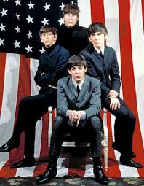
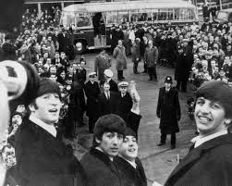
LLEGADA A ESTADOS UNIDOS

Slide 9
Controversia, años finales y separación (1966-1970)
En junio de 1966 salió a la venta Yesterday and Today, un álbum creado por Capitol Records para el mercado estadounidense. El disco causó gran impacto por su portada, al retratarlos vestidos de carniceros rodeados de piezas de carne y muñecas de plástico mutiladas. Una popular historia, aunque apócrifa, fue que la foto de la portada habría que entenderla como una respuesta satírica al modo que empleó Capitol en masacrar los álbumes originales del grupo. Ante la controversia y escándalo que la portada de este álbum despertó, decidieron cambiarla por una nueva más convencional. Una copia original sin censura fue subastada en 10.500 dólares en diciembre de 2005. Durante una gira por Filipinas, un mes después de que saliera a la venta Yesterday and Today, fueron invitados a un desayuno en el Palacio Presidencial por parte de la primera dama del país, Imelda Marcos. Cuando se presentó la invitación, Epstein la rechazó cortésmente en nombre del grupo, ya que nunca había sido su política el aceptar este tipo de invitaciones oficiales. The Beatles se dieron cuenta pronto de que el régimen de Marcos no estaba acostumbrado a tomar un «no» por respuesta. Como resultado de esto, tuvieron que escapar del país a causa de los disturbios que se habían ocasionado.
Al poco tiempo, a punto de comenzar la tercera gira por Estados Unidos, se encontraron con la reacción furibunda de algunos de los religiosos y conservadores de aquel país, debido a un comentario que Lennon había hecho el marzo pasado: en una entrevista con la periodista británica Maureen Cleave , opinó que la religión cristiana estaba por entonces en franco declive, y que The Beatles eran en ese momento más populares que Jesucristo. El comentario pasó prácticamente desapercibido en Inglaterra, pero cuando la revista Datebook la publicó en Estados Unidos, se creó una gran controversia entre los grupos religiosos del sur de Estados Unidos . Al mismo tiempo, ocasionó también que en Sudáfrica el gobierno prohibiera la publicación de grabaciones de The Beatles, acta que se extendió hasta 1971. Epstein criticó públicamente a Datebook , diciendo que habían interpretado las palabras de Lennon fuera de contexto . Finalmente, Lennon tuvo que disculparse públicamente por su comentario en una conferencia de prensa en Chicago el 11 de agosto de 1966.

Slide 10
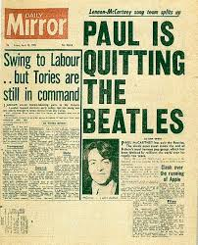
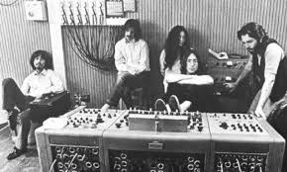
SEPARACION

Slide 11
El proyecto de Let It Be, Abbey Road y la separación
Aunque Let It Be fue el último álbum que lanzaron, la mayor parte de su contenido fue grabado antes de Abbey Road. Inicialmente llamado Get Back, Let It Be se originó de una idea que Martin atribuye a McCartney: preparar nuevo material e interpretarlo por primera vez en un concierto, grabarlo para un nuevo álbum y filmar sus sesiones de grabación.¹ En este caso, mucho del contenido del disco vino del trabajo en estudio, muchas horas de las cuales fueron capturadas en película por el director Michael Lindsay Hogg . Martin dijo que los ensayos y la grabación para el proyecto, que ocuparon gran parte de enero de 1969, «no eran en absoluto una experiencia feliz. Fue una época en la que las relaciones entre los miembros de The Beatles estaban en su punto más bajo». Agravado por las relaciones entre McCartney y Lennon, Harrison abandonó los ensayos durante una semana. Regresó con el teclista Billy Preston, que participó en los últimos diez días de las sesiones del álbum y que fue acreditado en el sencillo «Get Back», el único músico en recibir tal reconocimiento en una grabación oficial de The Beatles. Pensando en la localización para realizar el concierto, a los miembros de la banda se les agotaron todas las ideas, rechazando, entre otros escenarios, un barco en el río Támesis, el desierto de Túnez y el Coliseo de Romano. Finalmente, acompañados por Preston, llevaron a cabo y filmaron la actuación en la azotea del edificio de Apple Corps en el 3 de Savile Row, Londres, el 30 de enero de 1969.
El ingeniero Glyn Johns trabajó durante meses reuniendo varias iteraciones posibles para poder publicar un álbum definitivo de Get Back, mientras que ellos trataban otros asuntos. El problema llegó con la necesidad de nombrar un asesor financiero, necesidad que se había hecho evidente al no estar ya Epstein para gestionarles sus asuntos de negocio. Lennon estaba a favor de Allen Klein, que había negociado los contratos de The Rolling Stones y otras bandas del Reino Unido durante la invasión musical británica en los Estados Unidos. La elección de McCartney fue John Eastman, hermano de Linda Eastman, con quien McCartney se casaría el 12 de marzo de 1969 (ocho días antes de que lo hicieran Lennon y Ono). No se pudo llegar a ningún acuerdo, así que ambos candidatos fueron nombrados para el mismo puesto. A causa del conflicto, se perdieron varias oportunidades de operaciones financieras.

Slide 12
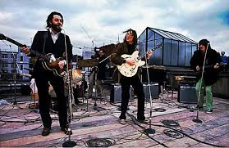
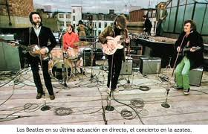
Concierto en la azotea
El Concierto en la azotea fue el último concierto que realizó la banda británica The Beatles al final de sus años como banda y en la época de decadencia del grupo. Es nombrado popularmente como concierto en la terraza, concierto en el tejado y concierto en Apple Corps, y recibe este nombre obviamente por que se realizó en la azotea de los Apple Corps en Londres, estudio de grabación de la banda.
Éste fue el último concierto que realizó la banda, desde la gira en Norte América, mientras seguía unida como tal.

Slide 13
El Mega concierto
The Beatles en el Shea Stadium (en inglés The Beatles at Shea Stadium) es un documental de cincuenta minutos de duración del 15 agosto de 1965, del concierto de The Beatles en el Shea Stadium de Nueva York, y lo más destacado de la gira de 1965 del grupo. El documental fue producido por Ed Sullivan (Sullivan bajo su empresa Productions, Inc.), NEMS Enterprises Ltd. (propietaria de los derechos de autor en 1965), y la compañía de los Beatles Subafilms Ltd. El proyecto, filmado por un equipo grande bajo la dirección de fotografía Andrew Laszlo, que se utiliza catorce cámaras para captar la euforia y la histeria de masas que era la Beatlemanía en los Estados Unidense 1965. Fue el primer documental emitido por la BBC el 1 de mayo de 1966. Sin embargo, otras fuentes de colocar la primera transmisión en la BBC como 01 de marzo 1966. En el oeste de Alemania, salió al aire el 2 de agosto de 1966. Y emitió en los Estados Unidos por la cadena ABC el 10 de enero de 1967.

Slide 14
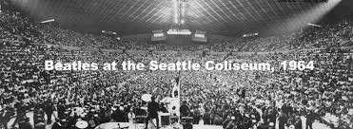
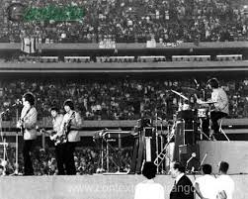
Shea estadio

Slide 15
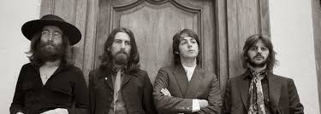
Después de la separación
Poco antes y después de su separación oficial, cada uno de ellos publicó álbumes en solitario, aunque algunos de sus discos contenían contribuciones de los otros miembros. Ringo (1973), de Ringo Starr, fue el único álbum que incluía composiciones e interpretaciones de todos ellos, aunque en canciones grabadas por separado. Harrison mostró su conciencia sociopolítica al arreglar el concierto para Bangladesh en la ciudad de Nueva York en agosto de 1971, junto al maestro del sitar Ravi Shankar, ganando así respeto por su contribución a la ayuda de aquel país, devastado por la guerra (con el consiguiente refugio de una parte de la población al país vecino, la India), y un posterior desastre natural en forma de ciclón. Aparte de un inédito jam session de 1974 (aparecido después en el bootleg A Toot and a Snore in '74), Lennon y McCartney nunca más volvieron a grabar juntos.

Slide 16
Muerte de John Lennon
John Lennon sería asesinado el 8 de diciembre de 1980, alrededor de las 22:49 h. de la noche, de cinco disparos hechos por Mark David Chapman a la entrada del edificio Dakota, donde el músico tenía su residencia en la ciudad de Nueva York. Como tributo personal, George Harrison reescribió la letra de su canción «All Those Years Ago», un tema que versaba sobre su tiempo pasado con The Beatles, y que se había empezado a grabar un mes antes del asesinato de Lennon. Con McCartney y su esposa Linda aportando coros, y Starr tocando la batería, la canción fue publicada como sencillo en mayo de 1981. En 1982, Paul McCartney publicó su álbum Tug of War, que contenía su tributo personal a Lennon en la canción «Here Today».
En 1988, The Beatles fueron incluidos en el Salón de la Fama del Rock and Roll durante su primer año de elegibilidad, a la que asistieron Harrison y Starr, junto a la viuda de Lennon, Yoko Ono, y sus dos hijos, Julian y Sean. McCartney se negó a asistir, emitiendo un comunicado de prensa diciendo: «Después de 20 años, The Beatles todavía tienen algunas diferencias de negocios que yo hubiera deseado que ya hubieran sido resueltas para este momento. Desafortunadamente, no lo han sido, por lo que me sentiría como un completo hipócrita saludando y sonriendo con ellos en una falsa reunión» . El año siguiente, EMI/Capitol puso fin a una demanda de diez años de duración que tenía con The Beatles referente a las regalías, allanando el camino para poder publicar comercialmente material inédito.⁷

Slide 17
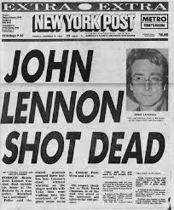
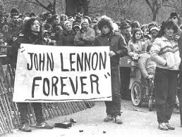
Muerte de John Lennon

Slide 18
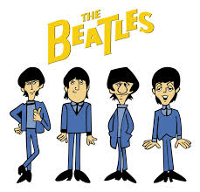
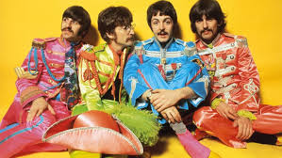
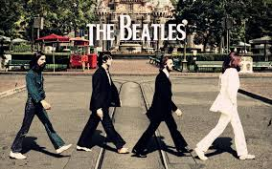
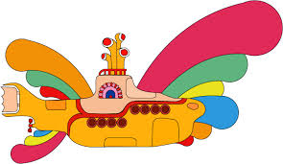
Muchas Gracias

